Slide 1

Mesa Pública 2023
ICBF RINDE
cuentas 2023
Regional Sucre
Centro Zonal Norte
Coordinadora Dra. Tatiana Paola Padilla Alvis
Fecha 30/Junio/2023
PÚBLICA

Slide 2




Silenciar los micrófonos y apagar cámara de video
Se informa que la reunión se grabará
Se realizará el registro de los asistentes a través del formulario enviado al chat de la reunión Teams
Si desea intervenir deberá levantar la mano y el moderador dará la palabra
PÚBLICA

Slide 3
ICBF-ORDEN DEL DÍA
MESA PÚBLICA
Himno Nacional
Instalación por parte de la Coordinadora del Centro Zonal Norte Dra. Tatiana Paola Padilla Alvis
Contexto institucional.
Contexto Rendición Publica de Cuentas.
Informe de gestión de la vigencia con énfasis en todos los temas Misonales: enfoque territorial y diferencial.
Gestión administrativa: Avance de políticas del Modelo Integrado de Planeación y Gestión.
Ejecución financiera: presupuesto de funcionamiento e inversión.
Gestión contractual asociada a metas.
Ejecución de políticas, programas y proyectos: cumplimiento del PND y Objetivos de Desarrollo Sostenible.
Acuerdo de paz: avances en la implementación
Espacio de participación de partes interesadas
Compromisos adquiridos: informe para el seguimiento
Canales y medios para atención a la ciudadanía e informe PQRS
Evaluación de la Audiencia de Rendición Pública de Cuentas
Cierre

Slide 4
INSTALACIÓN
PÚBLICA

Slide 5

CONTEXTO INSTITUCIONAL
PÚBLICA

Slide 6


INSTITUTO COLOMBIANO DE BIENESTAR FAMILIAR
MESAS PÚBLICAS
EL ICBF
Establecimiento público descentralizado, con personería jurídica, autonomía administrativa
y patrimonio propio.
Creado por la Ley 75 de 1968 y adscrito al Departamento administrativo para la Prosperidad Social - Decreto No. 4156 de 2011.
1.122 Municipios con Atención del ICBF
33 regionales
215 Centros Zonales
2.713.564 usuarios atendidos en 2022*
$7,9 billones (Inversión 2022)
8.856 planta aprobada (2021) 4.958 contratistas (Dic 2022)
PÚBLICA

Slide 7
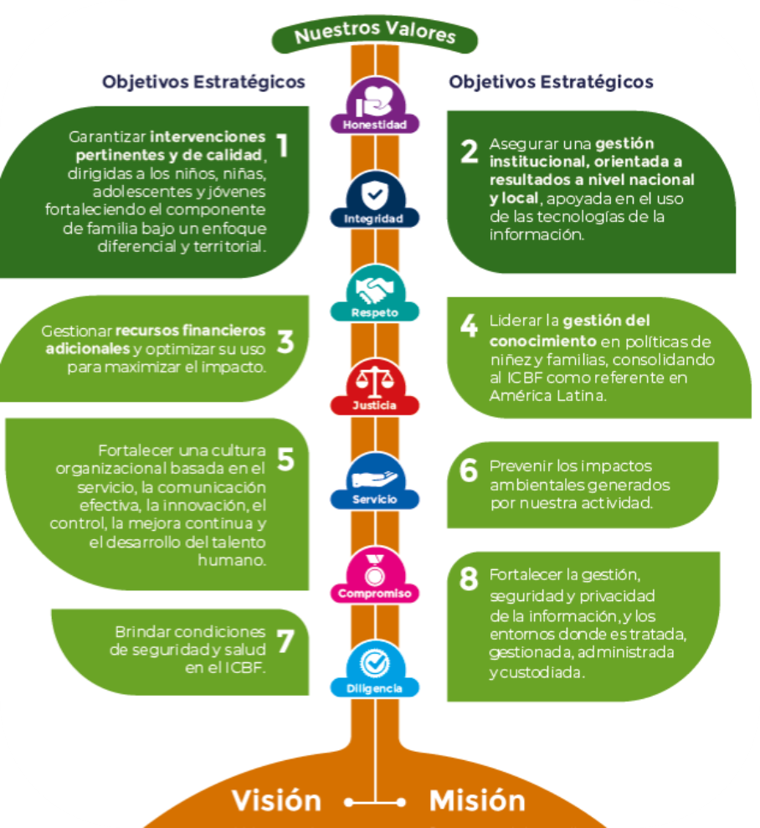
MAPA ESTRATÉGICO 2019-2022
MISIÓN
Promover el desarrollo y la protección integral de los niños, niñas y adolescentes, así como el fortalecimiento de las capacidades de los jóvenes y las familias como actores clave de los entornos protectores y principales agentes de transformación social.
VISIÓN
Lideramos la construcción de un país en el que los niños, niñas, adolescentes y jóvenes se desarrollen en condiciones de equidad y libres de violencias.

Slide 8









INSTITUTO COLOMBIANO DE BIENESTAR FAMILIAR
Alineación estratégica
Población objeto
ODS
PND
Pacto por la equidad.
Pacto por la equidad de oportunidades para grupos étnicos.
Pacto por la inclusión de todas las personas con discapacidad.
Pacto de equidad para las mujeres.
Pacto por la legalidad.
Primera infancia
Infancia
Adolescencia
Juventud
Familias
Plan estratégico sectorial
Plan indicativo institucional
Pacto por la constitución de paz.
Pacto por la equidad de oportunidades para grupo étnicos.
Mapa estratégico
Transversales
Plan de acción ICBF

Slide 9
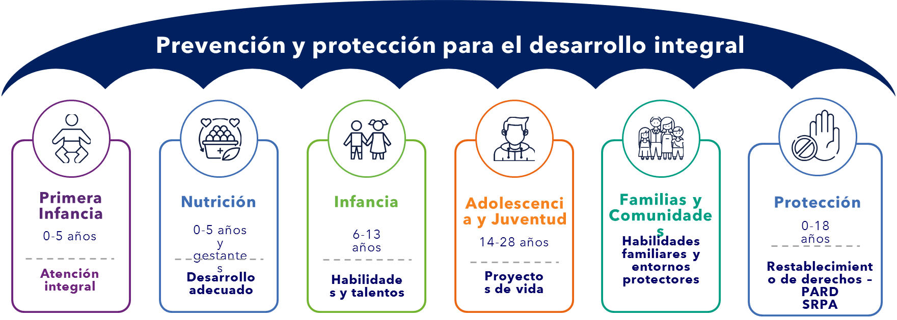
INSTITUTO COLOMBIANO DE BIENESTAR FAMILIAR
Alineación estratégica
TRABAJO ARTICULADO ENTRE TODAS LAS ÁREAS CON UN MISMO OBJETIVO
ATENCIÓN DURANTE TODO EL CURSO DE VIDA
PARA GENERAR SOCIEDADES CON BIENESTAR

Slide 10
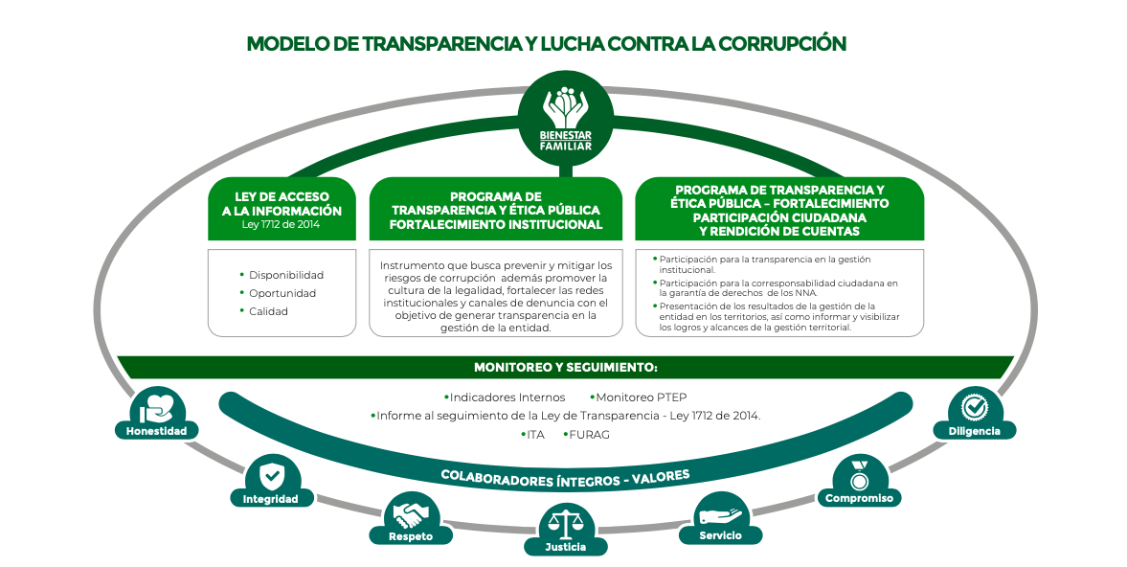
MODELO DE TRANSPARENCIA
Instituto Colombiano de Bienestar Familiar

Slide 11

CONTEXTO
MESA PUBLICA
PÚBLICA

Slide 12


MODELO DE TRANSPARENCIA
Instituto Colombiano de Bienestar Familiar
7 COMPONENTES
Gestión Integral Riesgo de Corrupción
Ley 2195 de 2022 - Art. 31
Programa de Transparencia y Ética Pública
Estado Abierto
Redes Institucionales y canales de denuncia
Modifica
Ley 1474 de 2011 - Art. 73
Plan Anticorrupción y de Atención al Ciudadano
Transparencia y Acceso a la Información
Legalidad e Integridad
Gestión del Riesgo de Corrupción
Racionalización de trámites
Servicio al Ciudadano
Rendición de Cuentas
Transparencia y Acceso a la Información Pública.
Participación Ciudadana y Rendición de Cuentas
Iniciativas adicionales
PÚBLICA

Slide 13
MARCO NORMATIVO
MESA PUBLICA 2023
Ley 1712 de 2014
  Ley de Transparencia y Acceso a la Información Pública.
Decreto 183 de 2015
  Único de la Función Pública, en el Art. 2.2.22.1 y siguientes, estableció que el Plan Anticorrupción y de Atención al Ciudadano hace parte del Modelo Integrado de Planeación y Gestión del Decreto 2482 de 2012.
Ley 1755 de 2015
  -Ley que regula el derecho fundamental de petición.
  -Ley de Promoción y Protección al Derecho a la Participación Ciudadana.
Decreto 1499 de 2017
  Por el cual se actualizó el MIPG para el orden nacional e hizo extensiva su implementación diferencial a las entidades territoriales.
Decreto 1081 de 2015
  Metodología y estándares, que deben cumplir las entidades públicas: «Estrategias para la construcción del Plan Anticorrupción y de Atención al Ciudadano V2 2015».
Decreto 230 de 2021
  Por la cual se crea el Sistema Nacional de Rendición de Cuentas (SNRdC),
Documento CONPES 167 de 2013
  “Estrategia Nacional de la Política Pública Integral Anticorrupción”.
LEY 2195 DE 2022
  Programa de Transparencia y Ética Pública

Slide 14



MICROSITIO DE TRANSPARENCIA-PÁGINA WEB
MESA PUBLICA 2023

Slide 15
RESULTADO CONSULTA PREVIA
MESA PUBLICA 2023
NÚMERO DE ENCUESTAS
1694
PARTICIPACIÓN
Niños, niñas, adolescentes usuarios, Sociedad, Proveedores con vinculo contractual con el ICBF y Comunidad que habita en la zona de influencia directa del Centro Zonal Norte (11 Municipios).
RESULTADO
Acorde al resultado de la
consulta previa realizada a
través de las encuestas
Virtuales: 1056 Encuestados escogieron la Atención Integral Niños, Niñas de 0 a 5 Años.

Slide 16
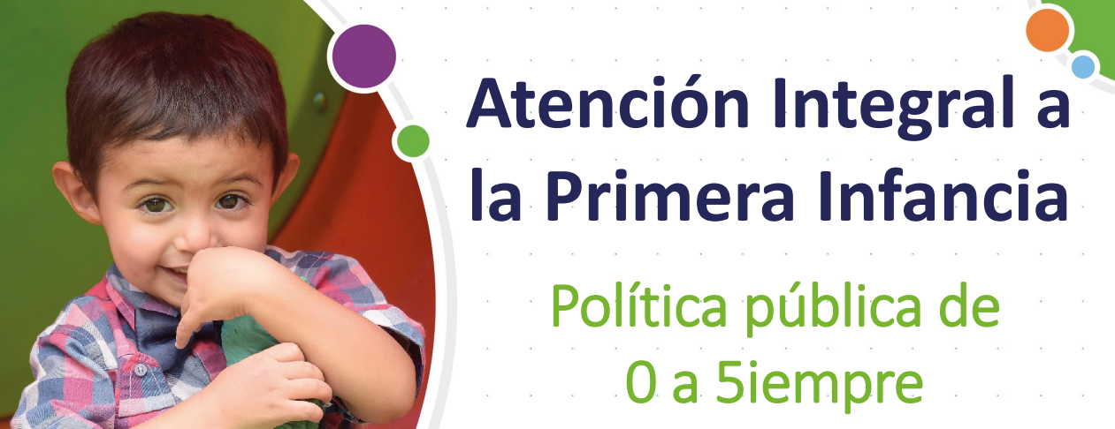
RESULTADO CONSULTA PREVIA
MESA PUBLICA 2023

Slide 17
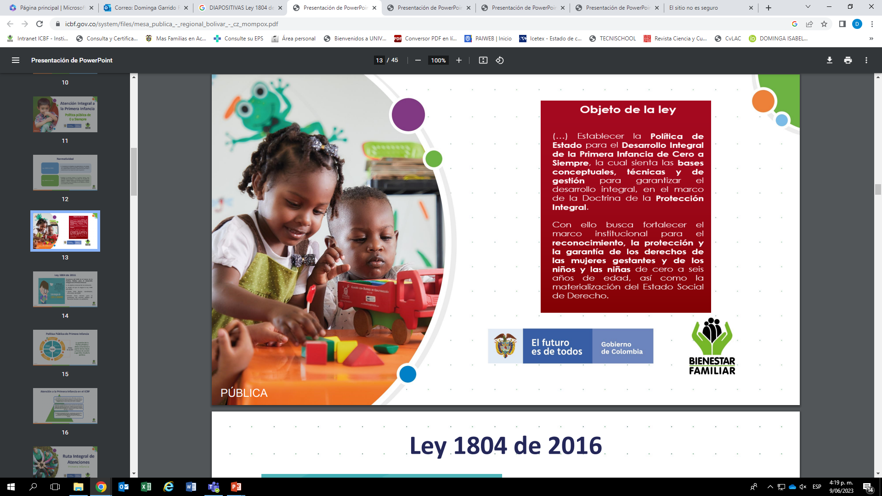
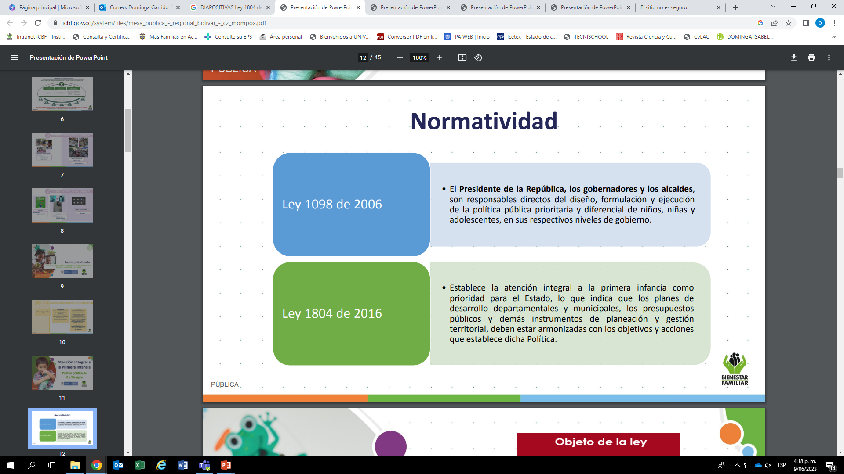
RESULTADO CONSULTA PREVIA
MESA PUBLICA 2023

Slide 18
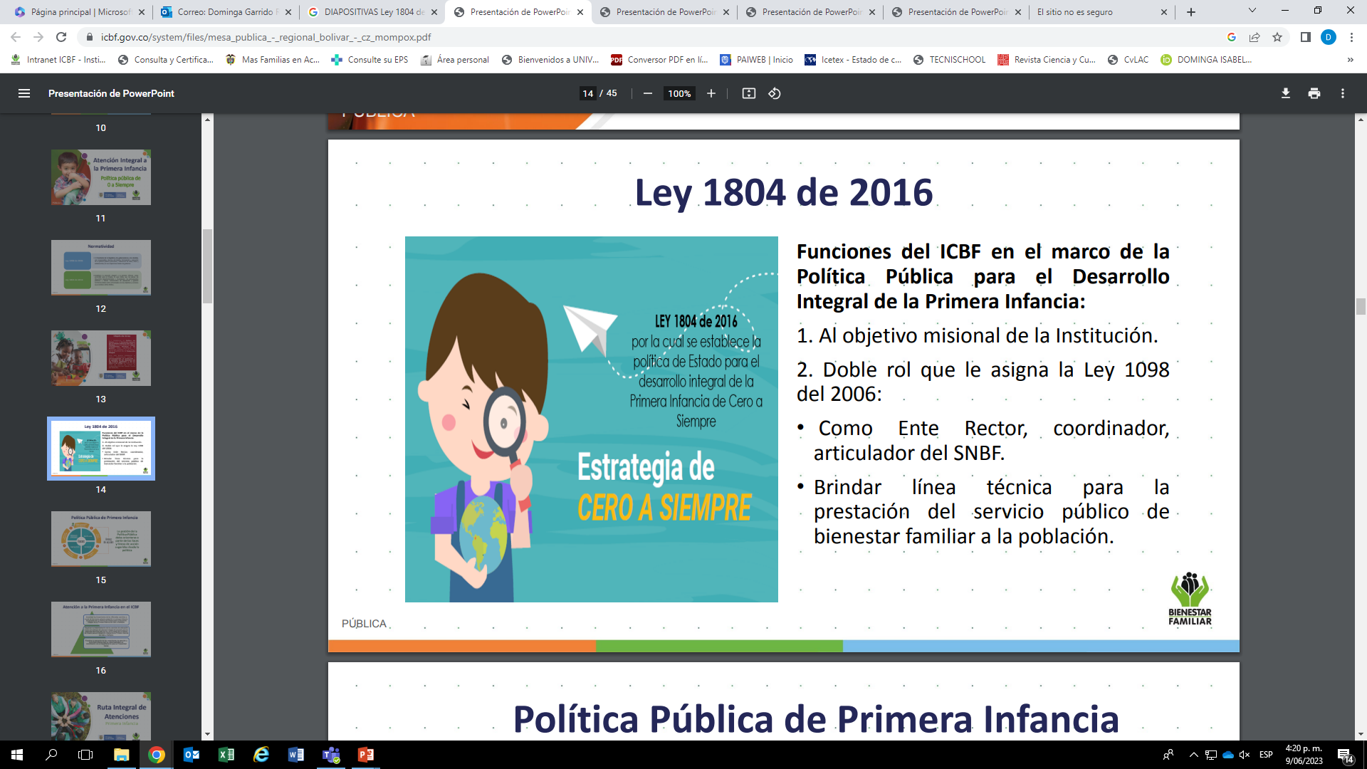
RESULTADO CONSULTA PREVIA
MESA PUBLICA 2023

Slide 19
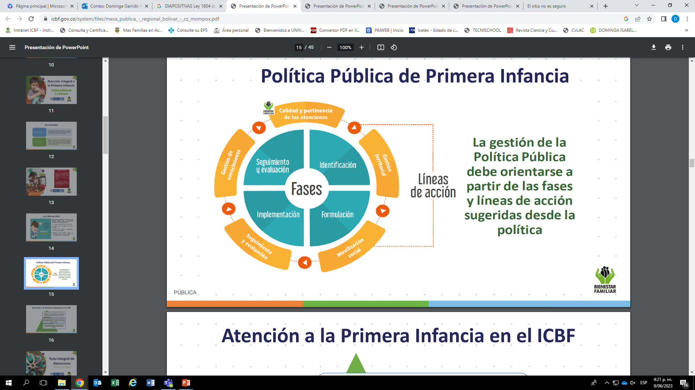
RESULTADO CONSULTA PREVIA
MESA PUBLICA 2023

Slide 20
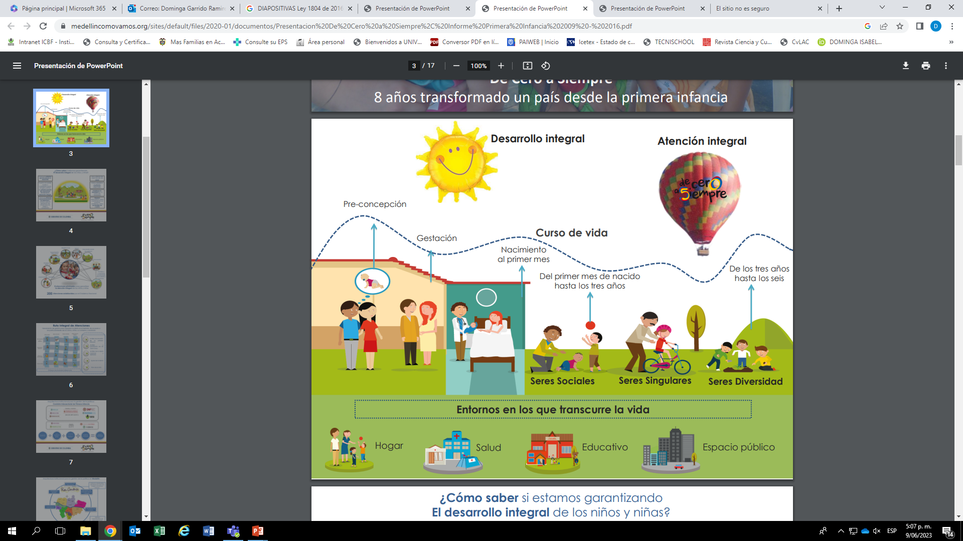
RESULTADO CONSULTA PREVIA
MESA PUBLICA 2023

Slide 21
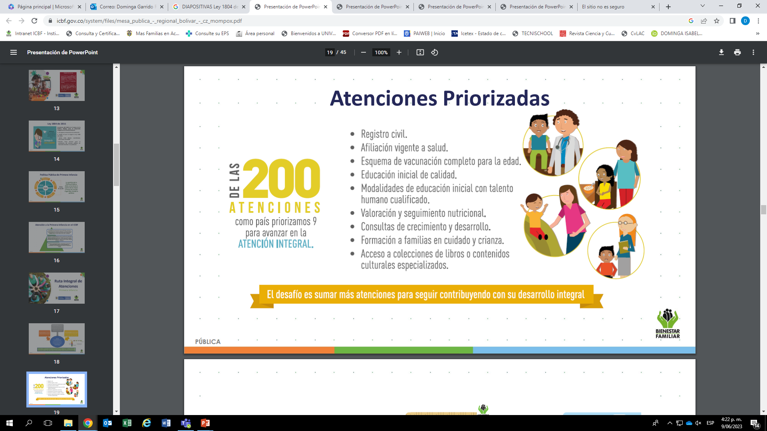
RESULTADO CONSULTA PREVIA
MESA PUBLICA 2023

Slide 22
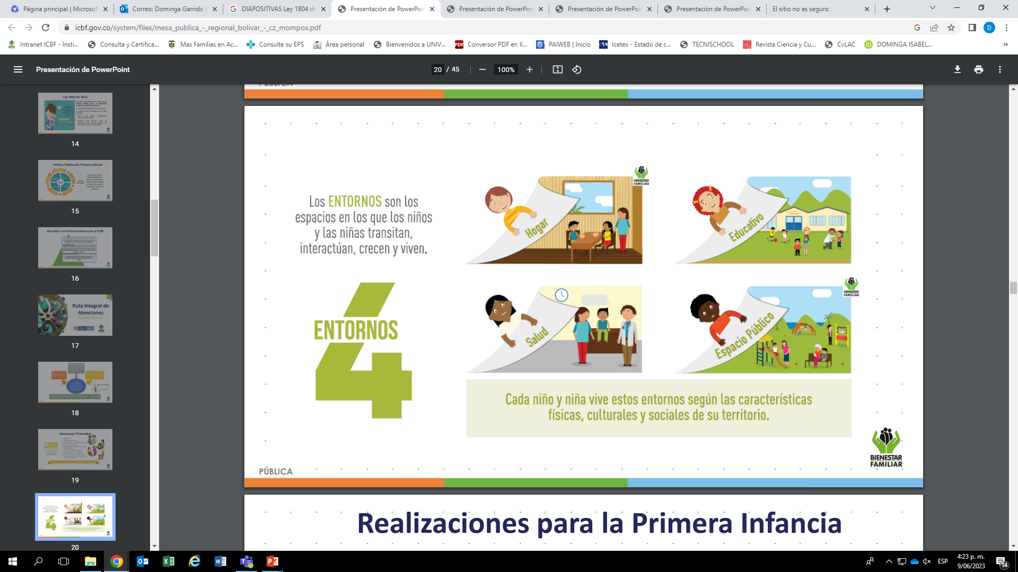
RESULTADO CONSULTA PREVIA
MESA PUBLICA 2023

Slide 23
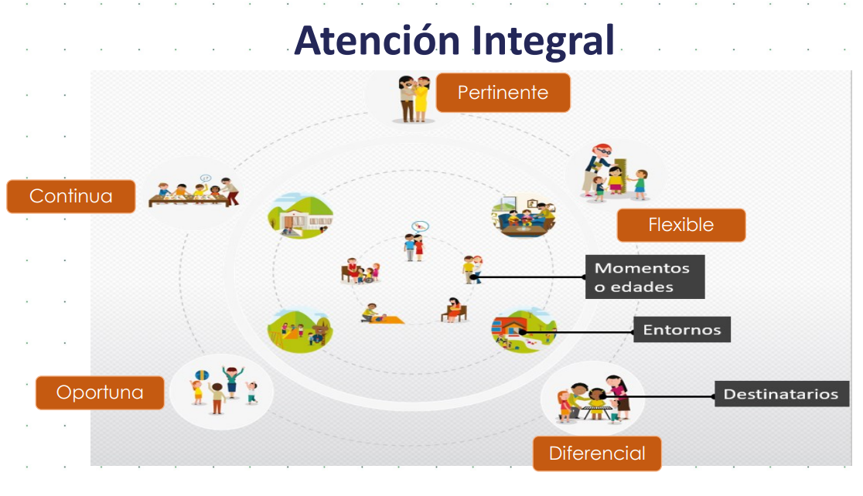
RESULTADO CONSULTA PREVIA
MESA PUBLICA 2023

Slide 24
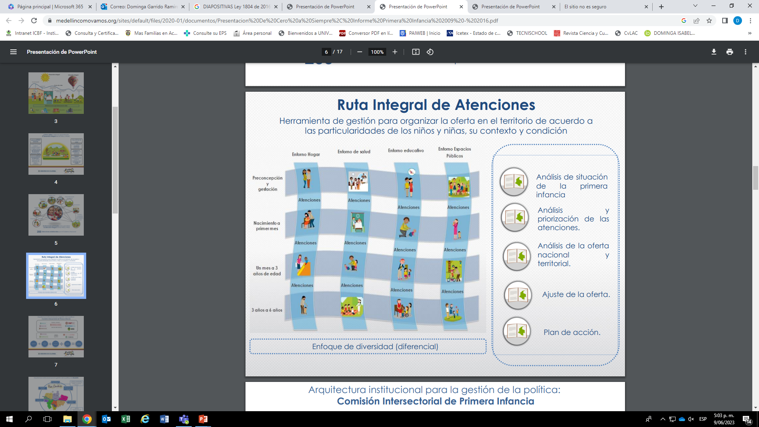
RESULTADO CONSULTA PREVIA
MESA PUBLICA 2023

Slide 25
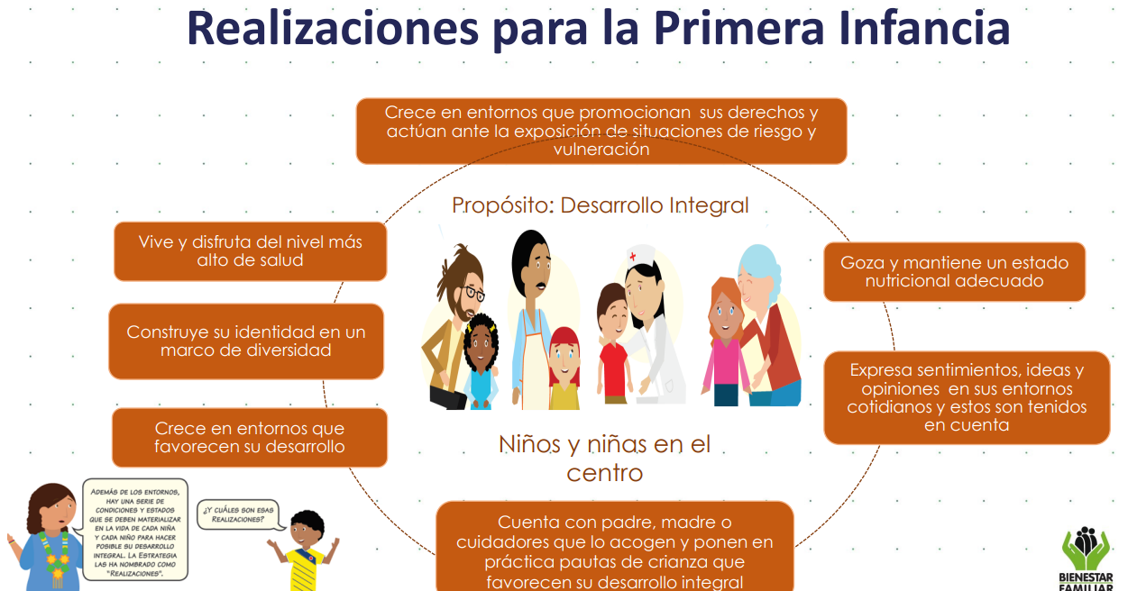
RESULTADO CONSULTA PREVIA
MESA PUBLICA 2023

Slide 26
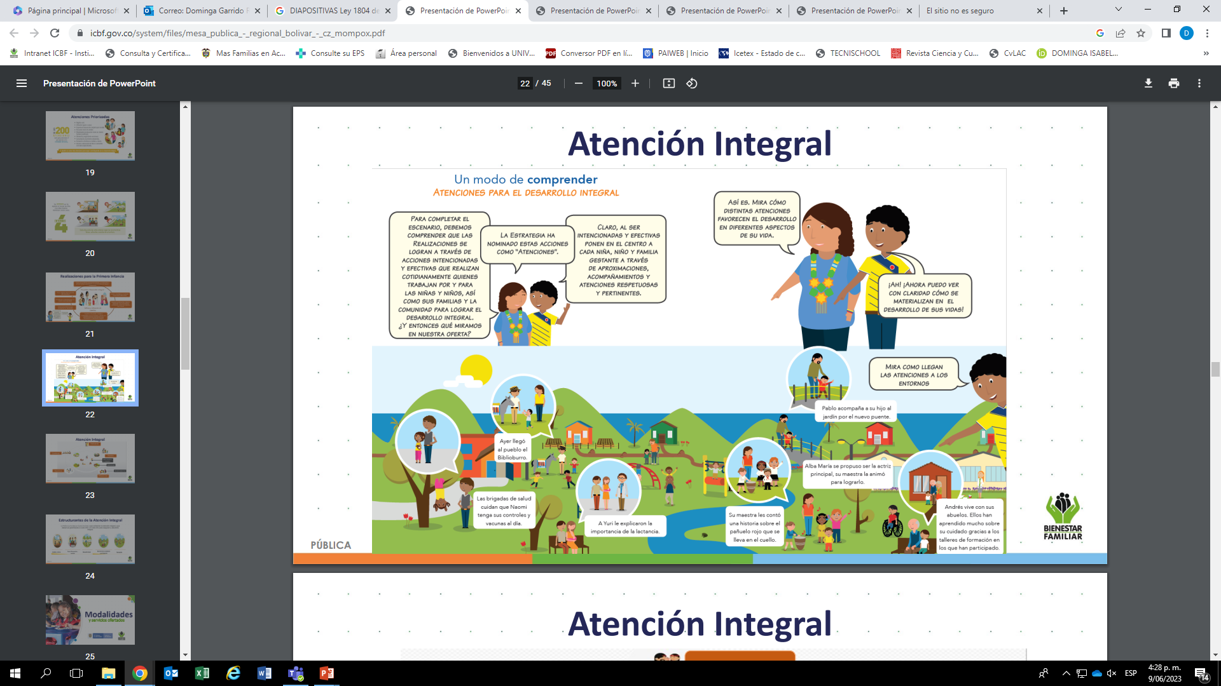
RESULTADO CONSULTA PREVIA
MESA PUBLICA 2023

Slide 27
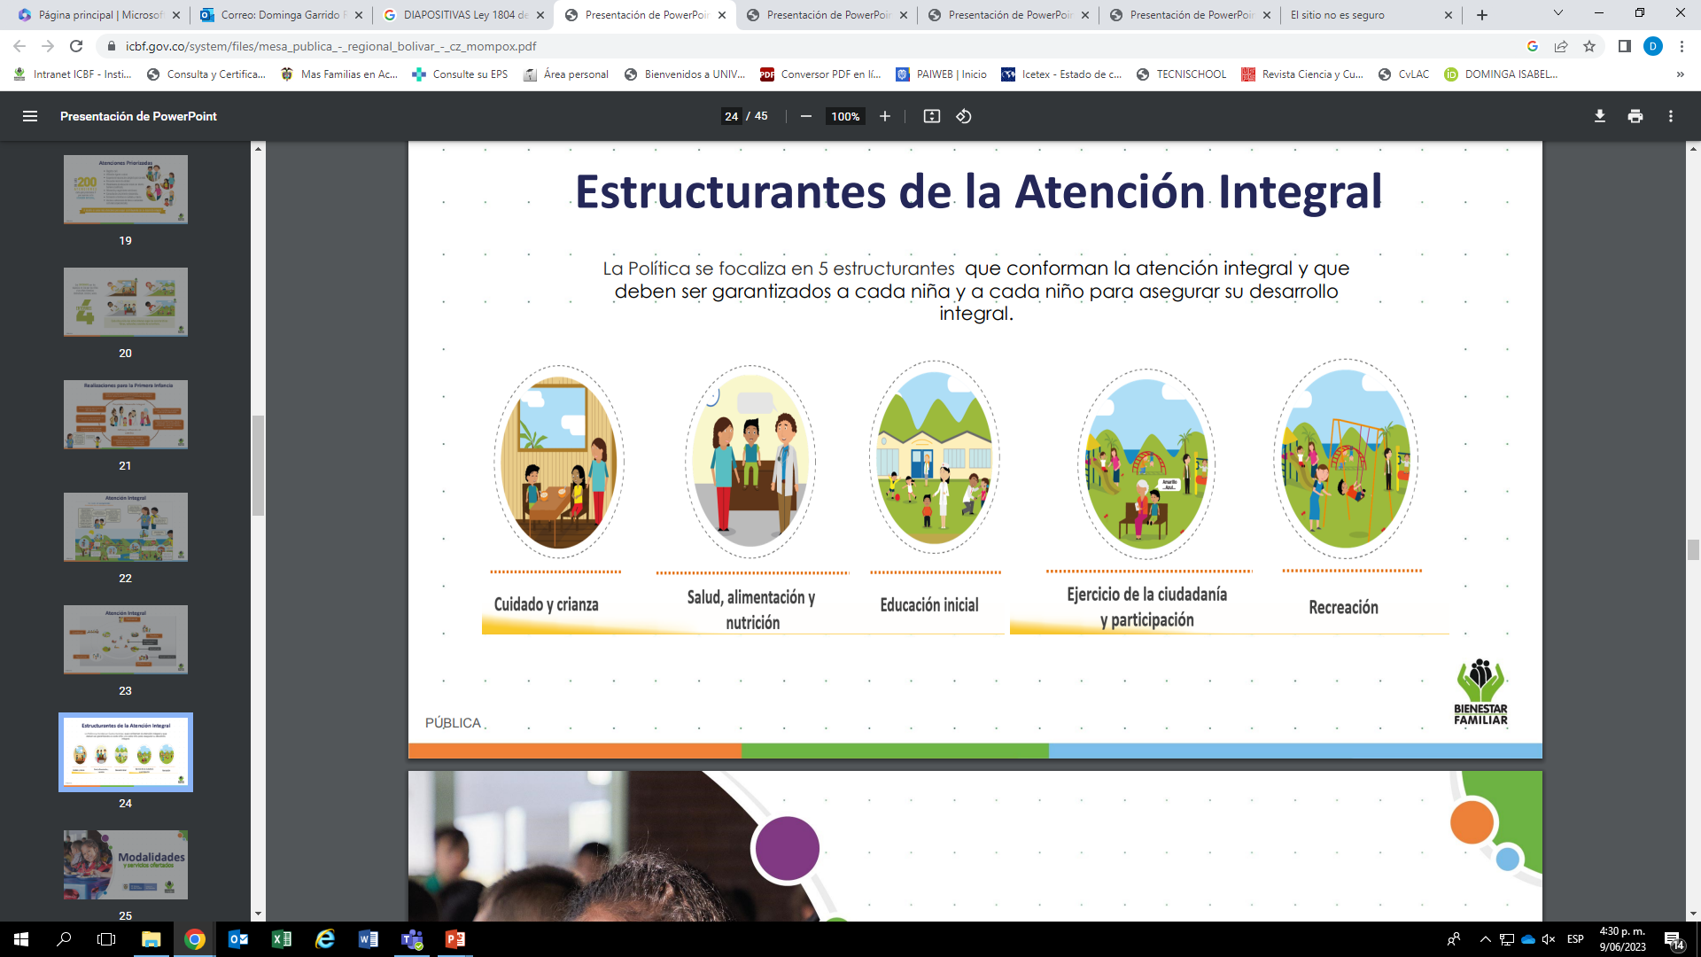
RESULTADO CONSULTA PREVIA
MESA PUBLICA 2023

Slide 28
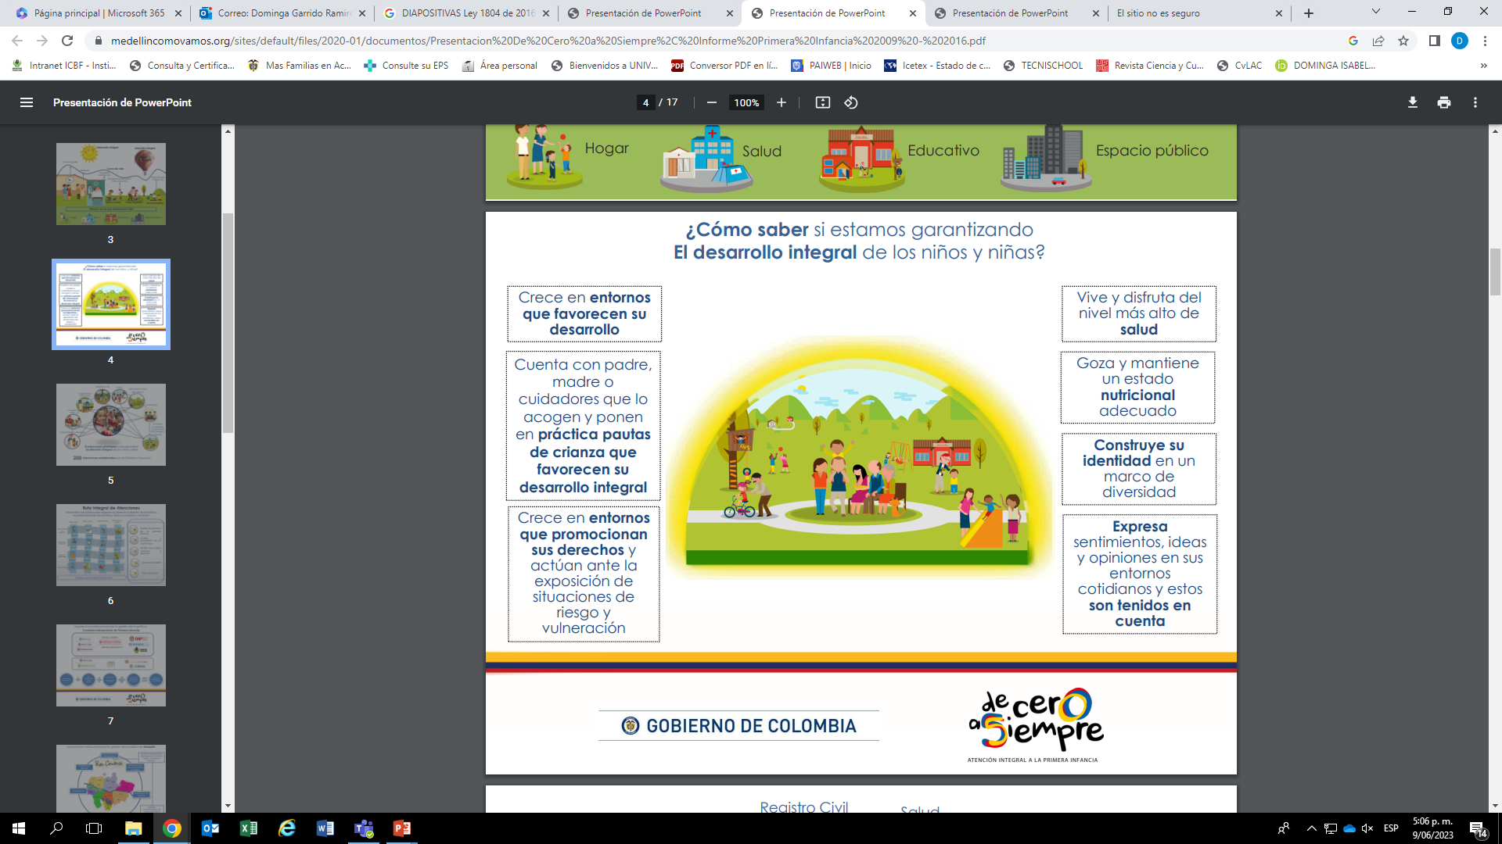
RESULTADO CONSULTA PREVIA
MESA PUBLICA 2023

Slide 29
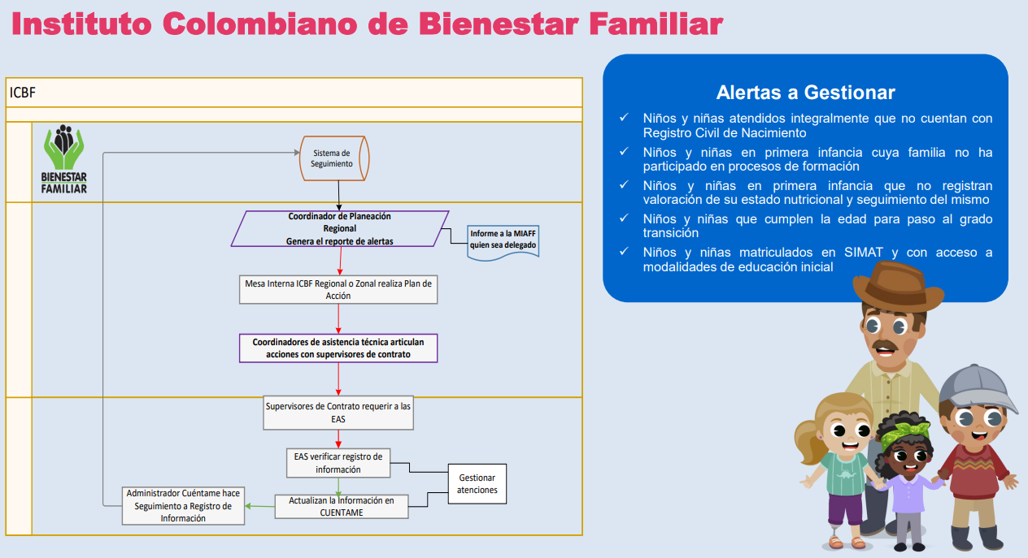
RESULTADO CONSULTA PREVIA
MESA PUBLICA 2023

Slide 30
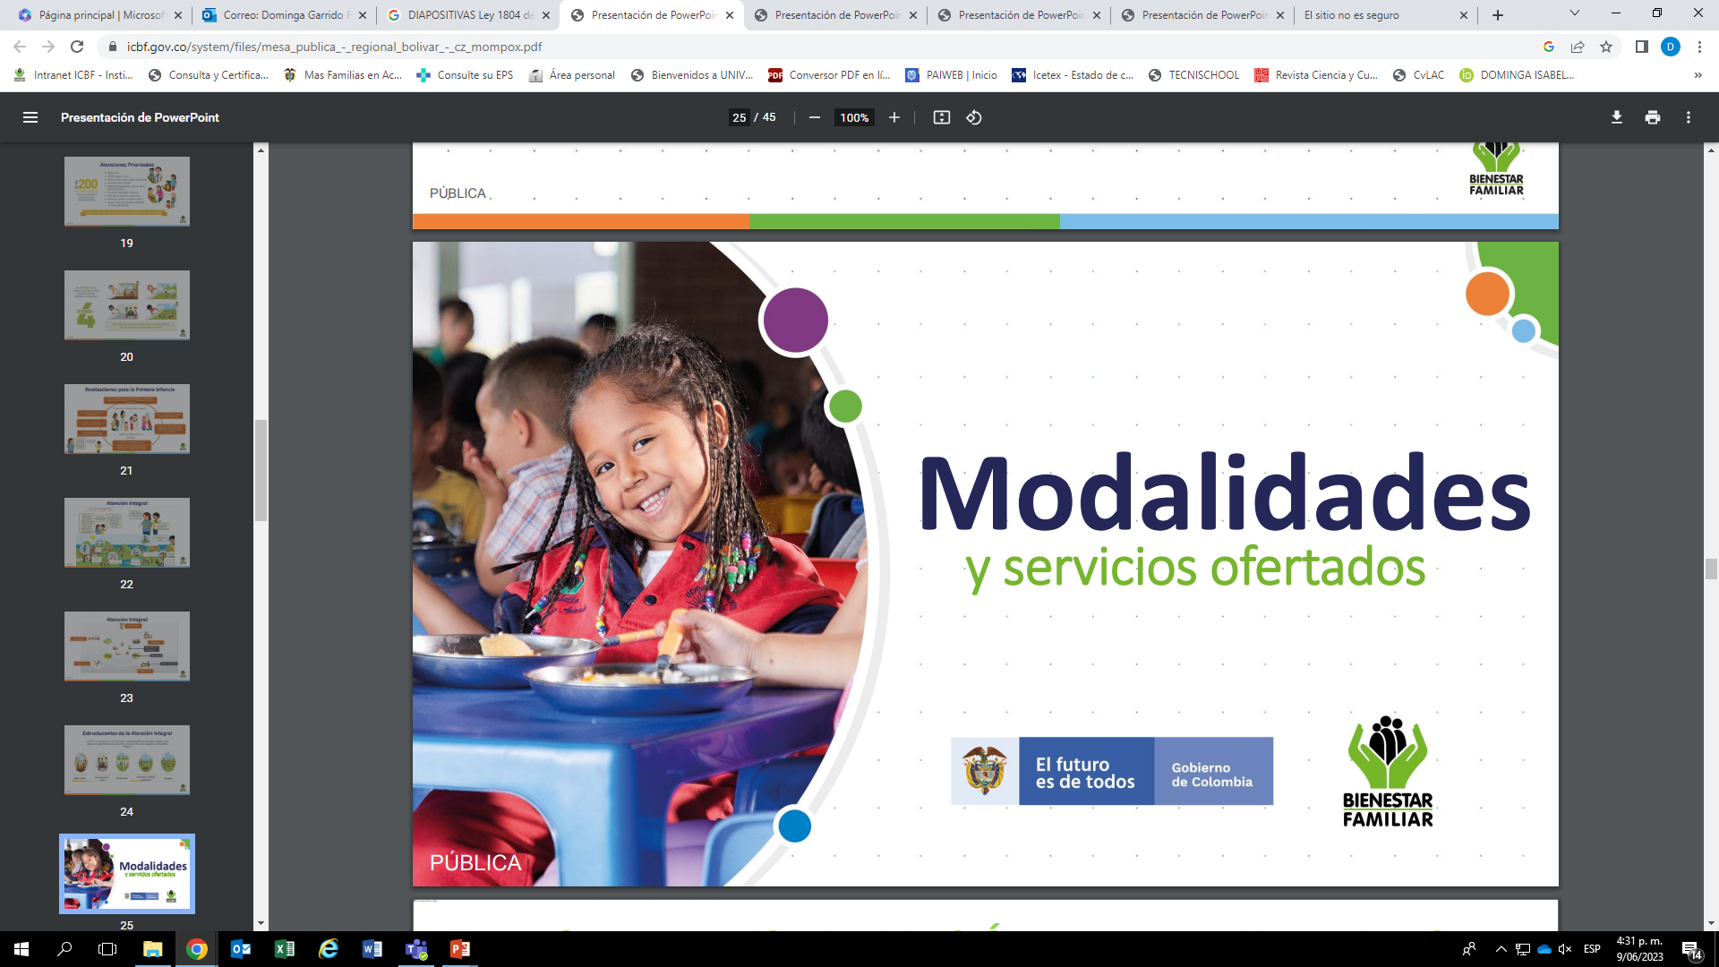
RESULTADO CONSULTA PREVIA
MESA PUBLICA 2023

Slide 31
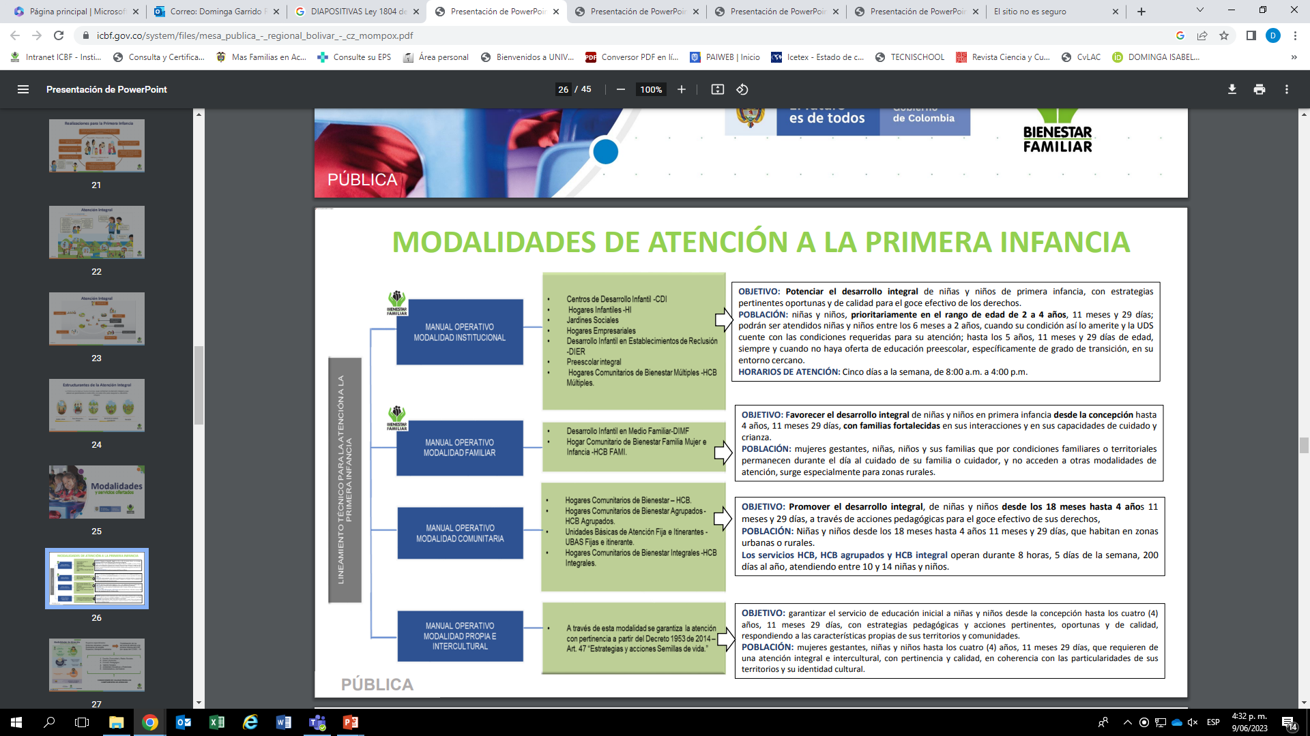
RESULTADO CONSULTA PREVIA
MESA PUBLICA 2023

Slide 32
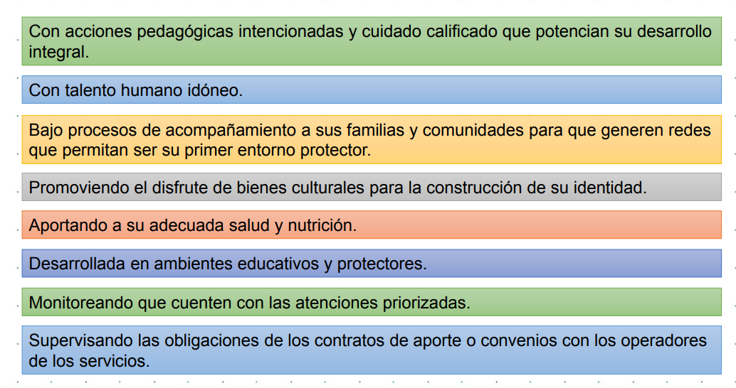
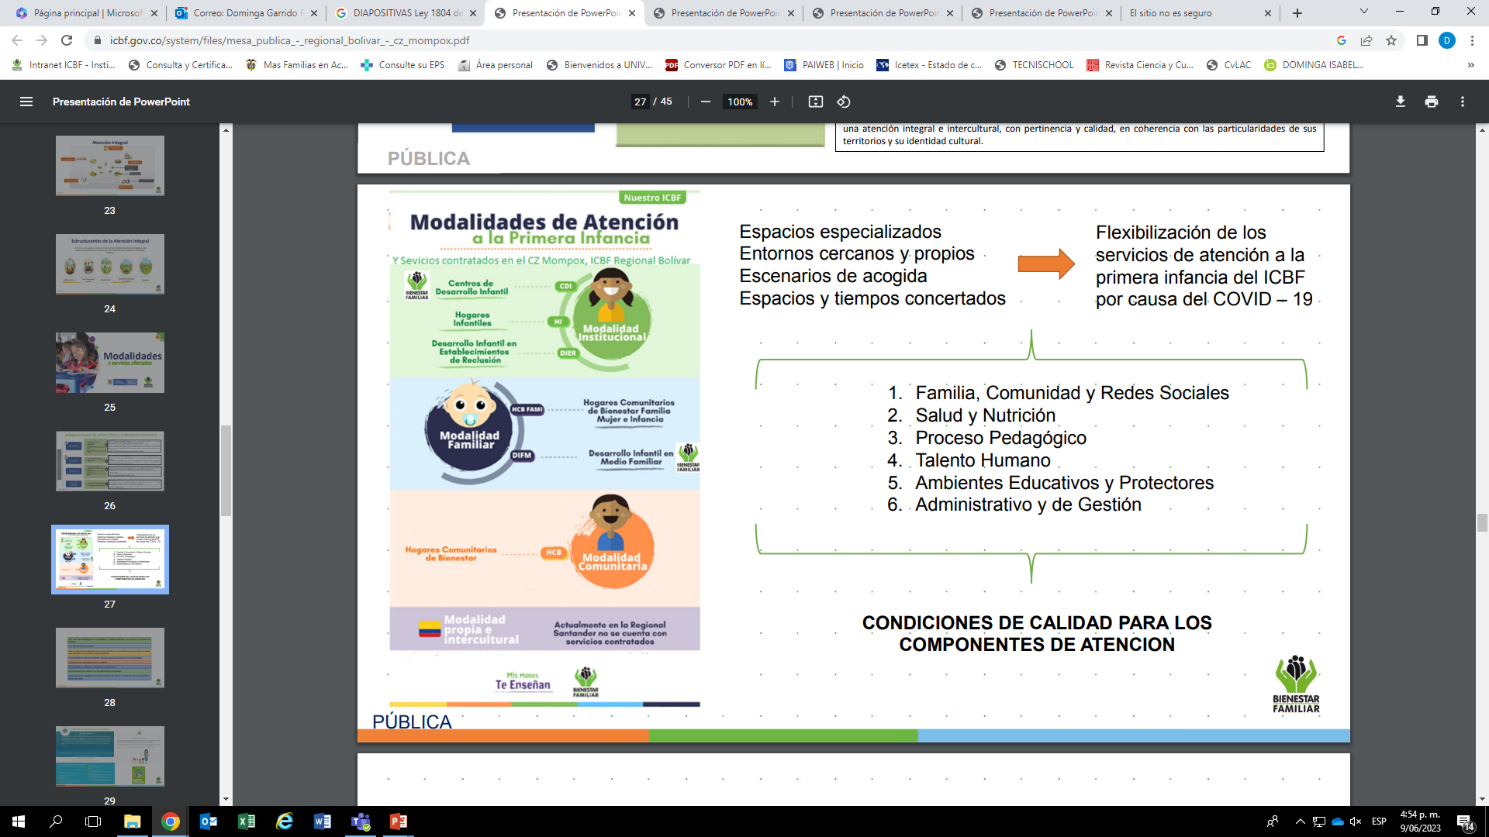
RESULTADO CONSULTA PREVIA
MESA PUBLICA 2023
CONDICIONES DE CALIDAD PARA LOS COMPONENTES DE ATENCION

Slide 33

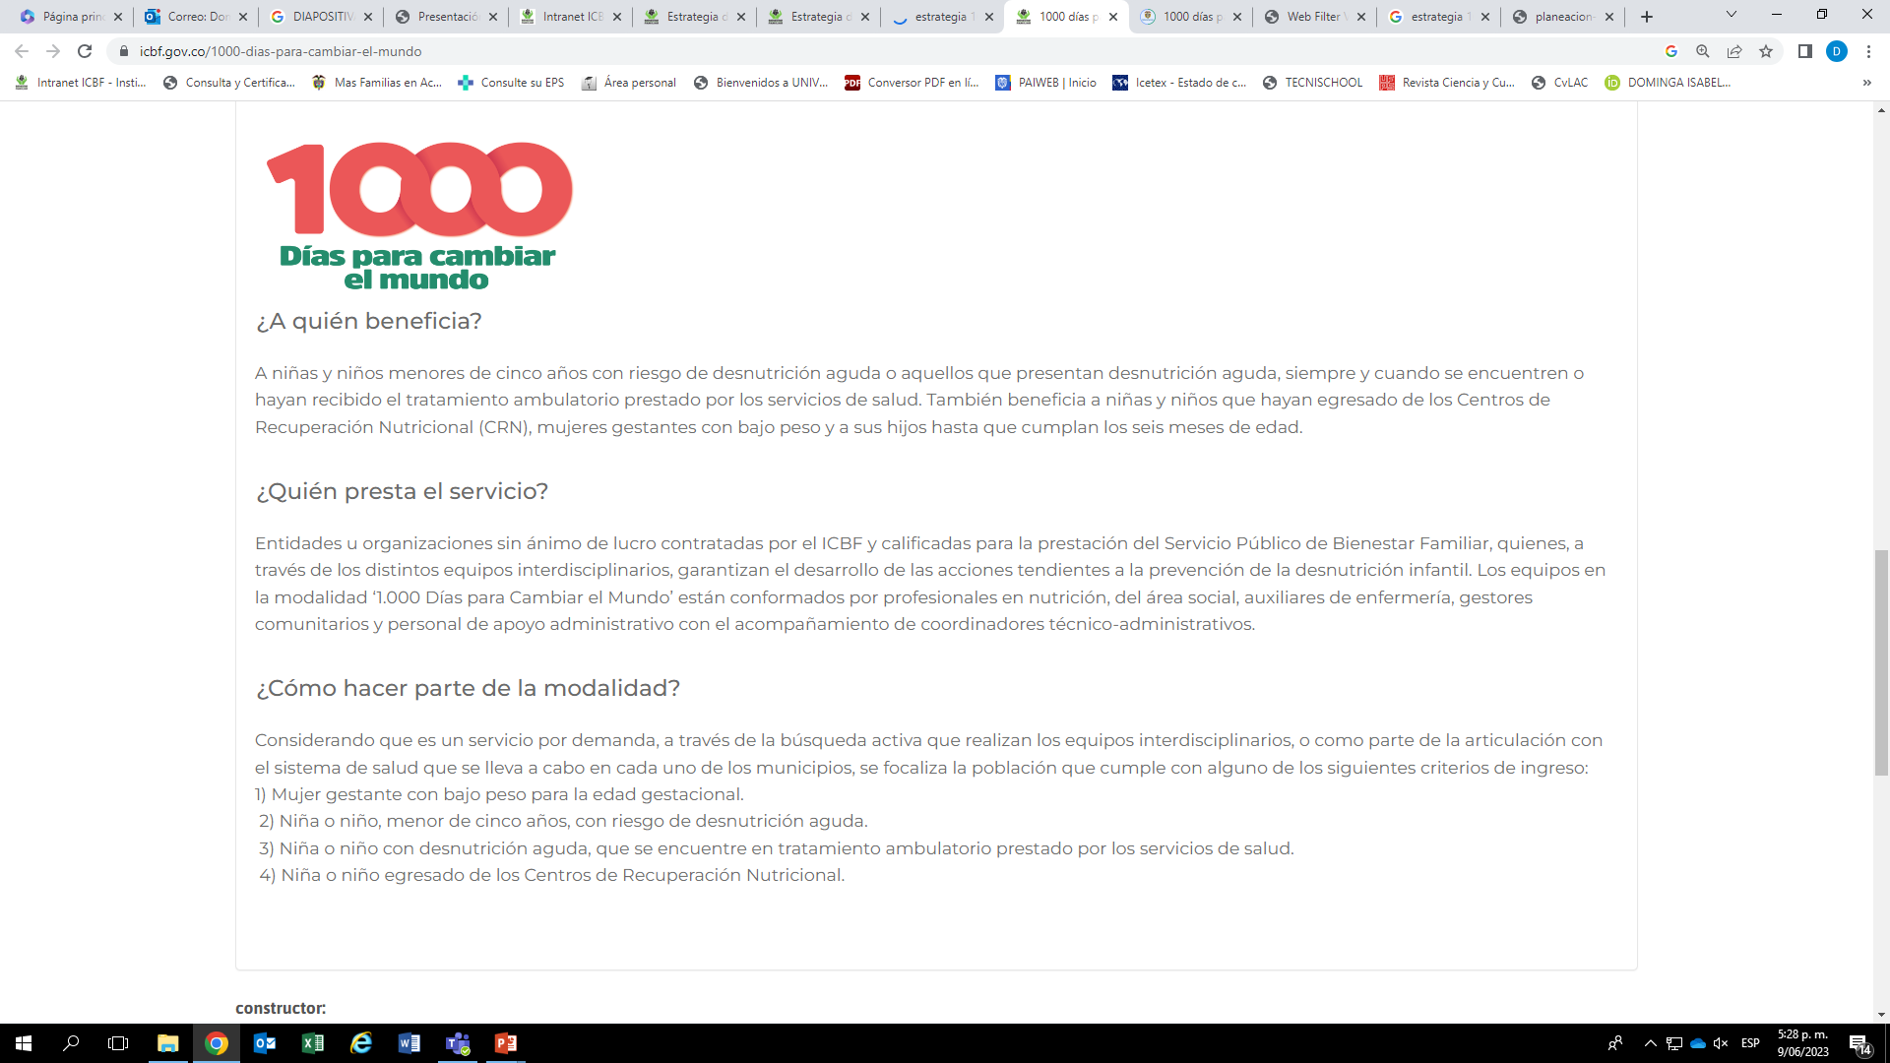
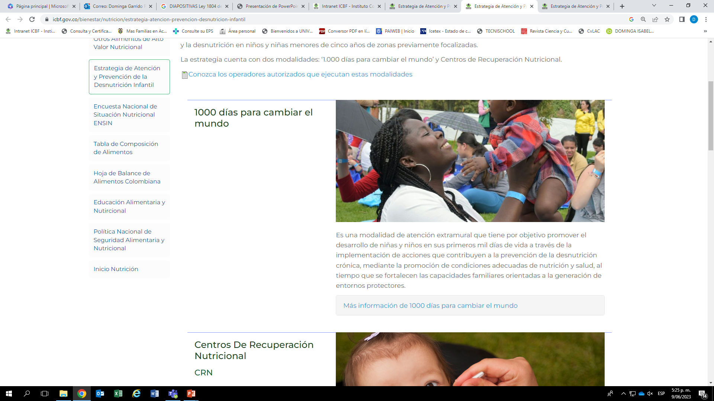
RESULTADO CONSULTA PREVIA
MESA PUBLICA 2023
ESTRATEGIA DE ATENCIÓN Y PREVENCIÓN DE LA DESNUTRICIÓN INFANTIL

Slide 34
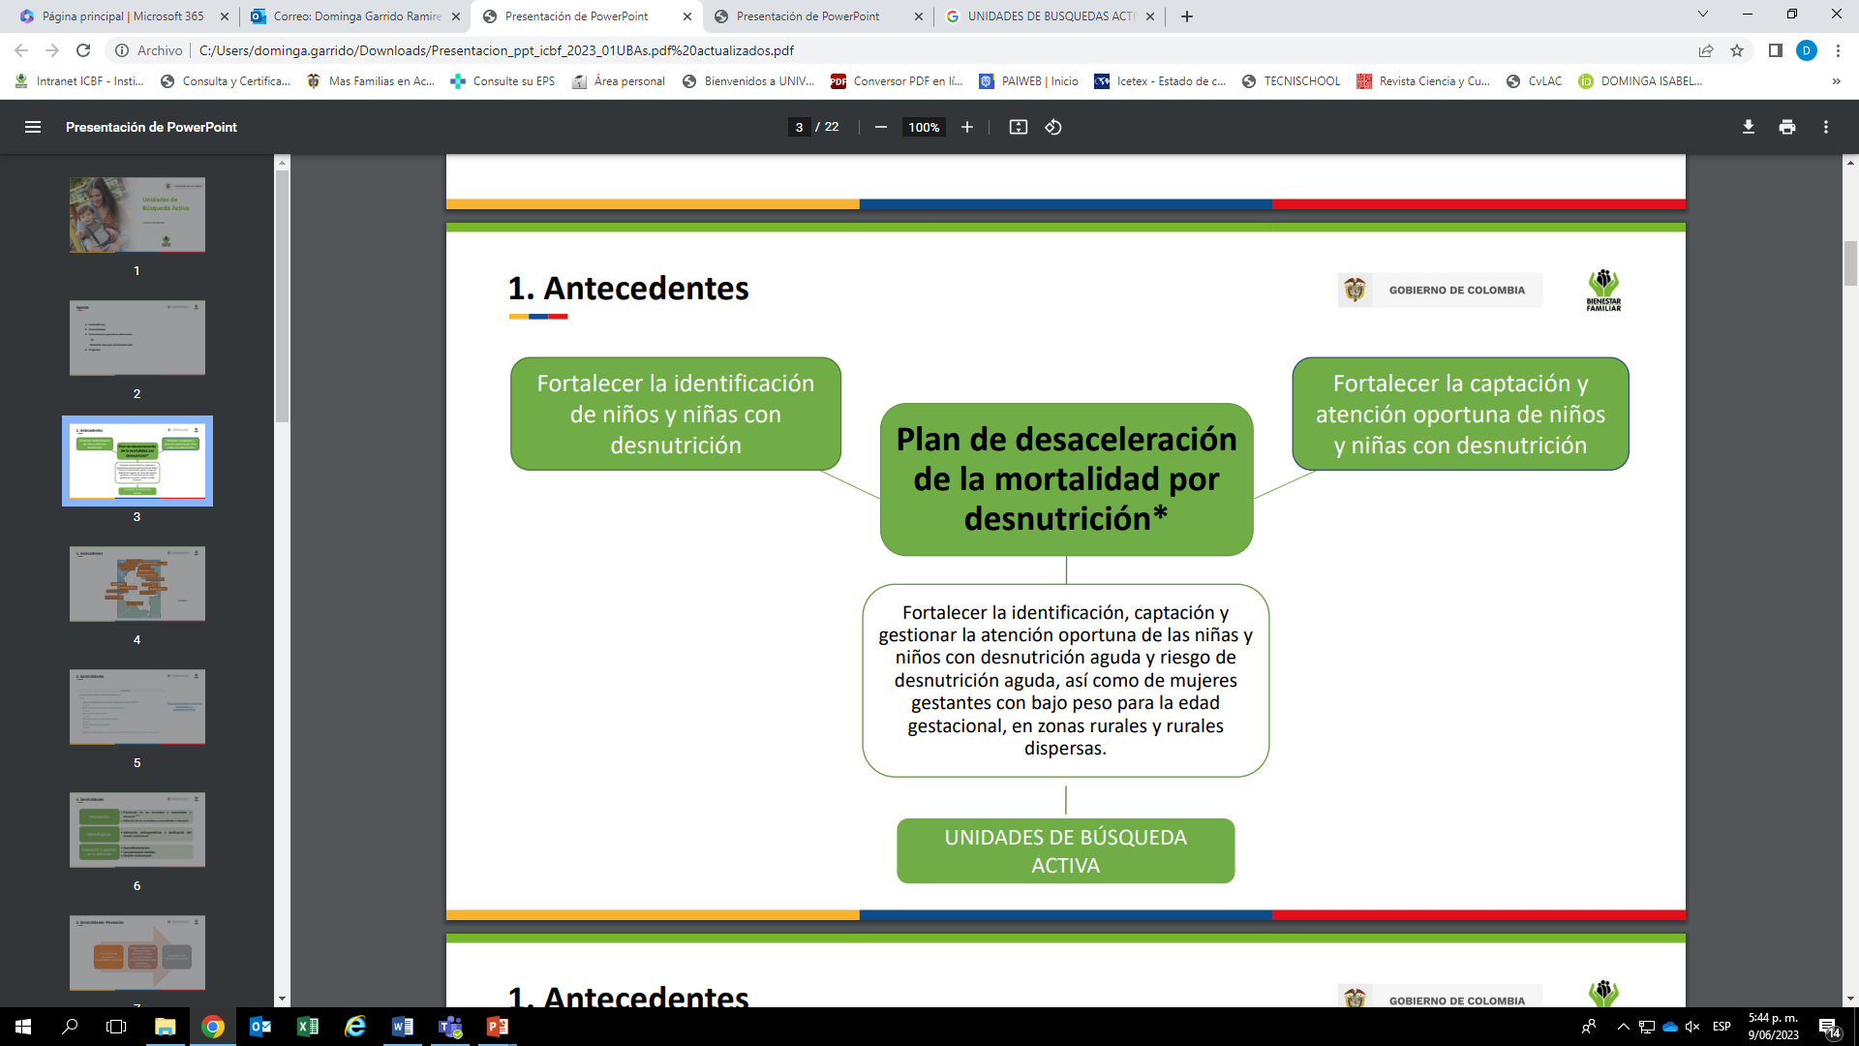
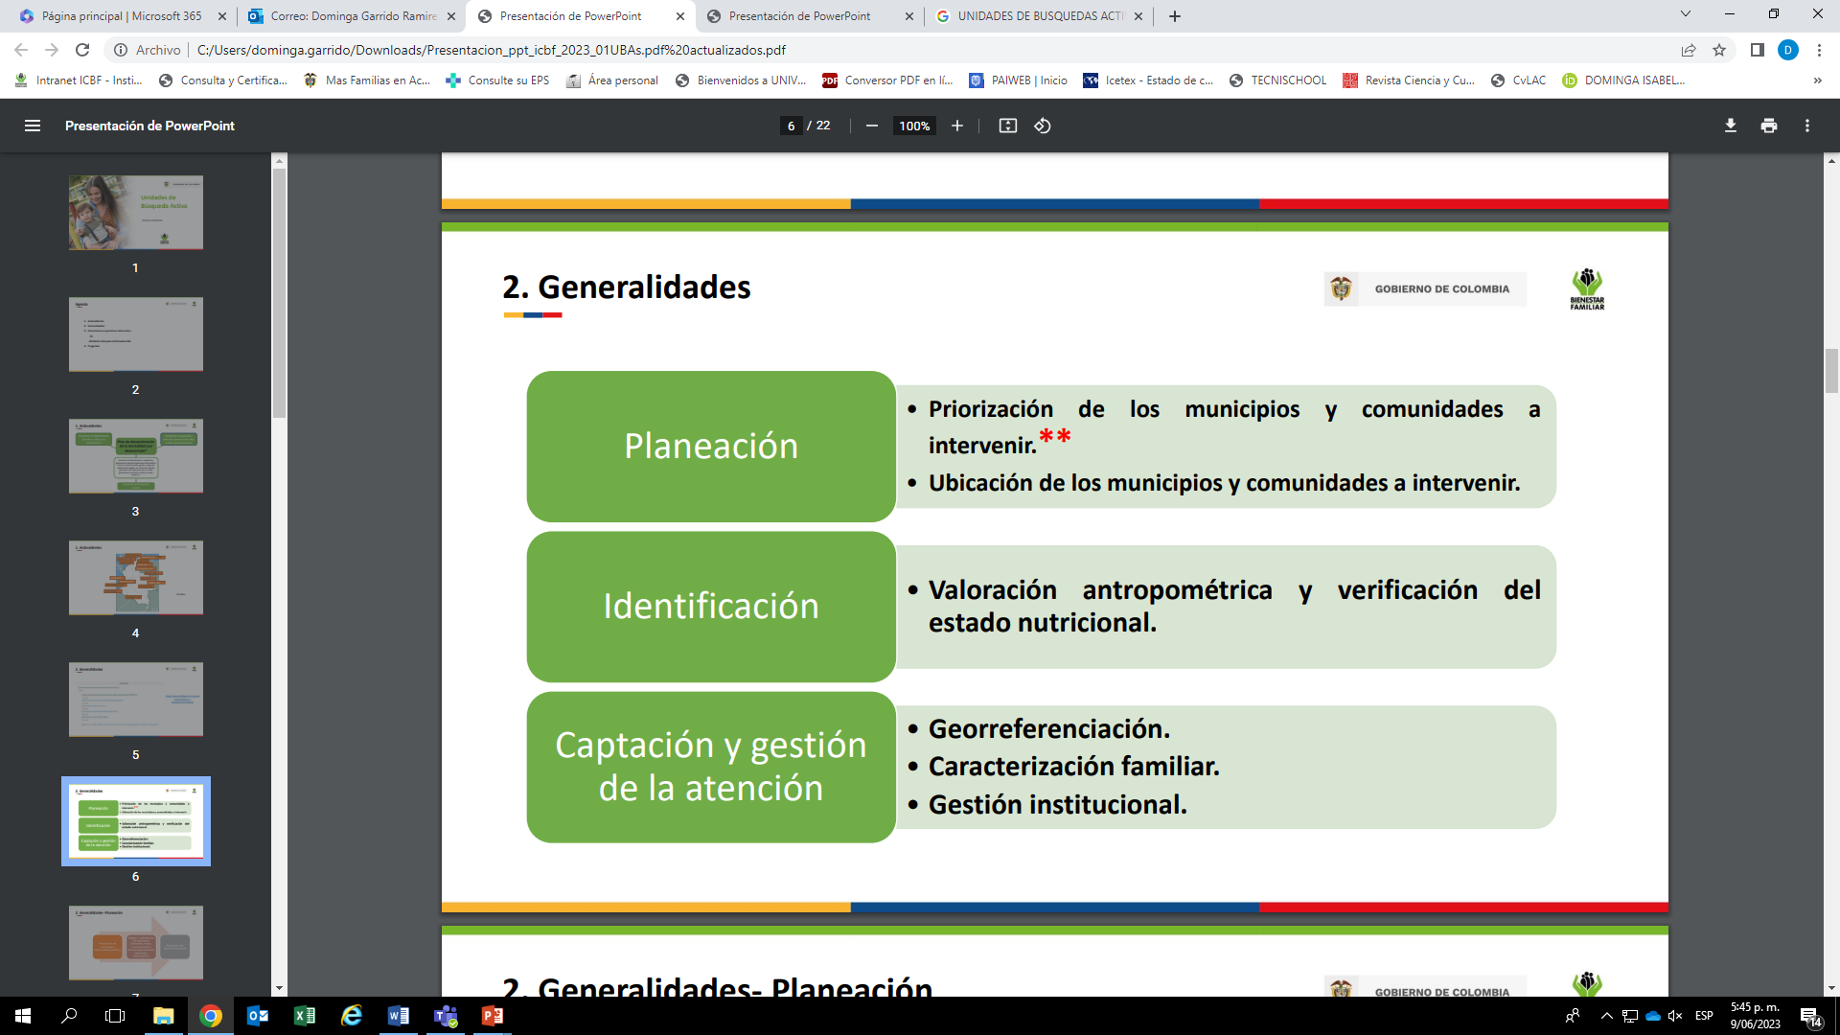
RESULTADO CONSULTA PREVIA
MESA PUBLICA 2023
UNIDADES DE BUSQUEDA ACTIVA

Slide 35
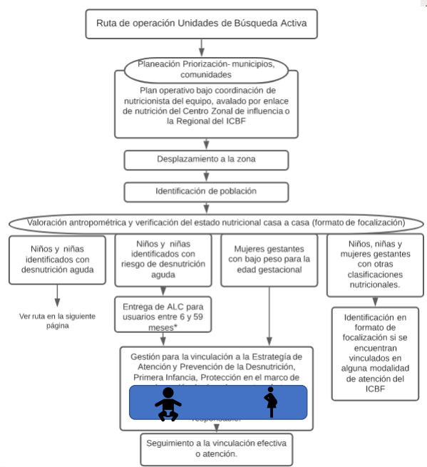
RESULTADO CONSULTA PREVIA
MESA PUBLICA 2023
RUTA DE OPERACIÓN

Slide 36

INFORME DE GESTIÓN DE LA VIGENCIA CON ÉNFASIS EN TEMAS MISIONALES
Enfoque Territorial y Diferencial
PÚBLICA

Slide 37
EXPERIENCIA EXITOSA - CENTRO ZONAL NORTE
MESA PUBLICA 2023
Presentación de videoclip del CDI de Coveñas desde el enfoque diferencial…
PÚBLICA

Slide 38
LOGROS – CENTRO ZONAL NORTE
MESA PUBLICA 2023
PROCESO | LOGROS | RETOS
PRIMERA INFANCIA | Realizar acompañamientos pedagógicos y de seguimiento al desarrollo de los niños y niñas vinculados a las modalidades de atención. Movilizar procesos asociados a la Educación Inicial en el Hogar, basados en arte, juego, exploración, literatura y construcción de vínculos por medio del afecto. Propiciar encuentros con las familias de las niñas y niños usuarios de las modalidades y servicios de P.I, a través de medios virtuales, radiales u otros medios alternativos de comunicación para fortalecer sus capacidades en el rol de cuidado y crianza | Construir con las niñas y niños de primera infancia su identidad y autonomía de manera divertida, afectuosa, segura, saludable y en familia. Fortalecer el rol de las familias para entender y promover la Educación Inicial en casa, para garantizar que el hogar sea un verdadero ambiente protector y para construir confianza de cara a los nuevos retos que se presentan durante y después de la pandemia. Empoderar a los padres de familia en los procesos de participación ciudadana y control social en los servicios y modalidades de atención.
NUTRICION | Garantizar la seguridad alimentaria y nutricional a la familias beneficiarias de las modalidades de atención del ICBF. Desarrollar el componente de Nutrición y Salud a través del acompañamiento telefónico a las familias y por medios virtuales. Identificar a los niños y las niñas beneficiarios que presentan desnutrición aguda y realizar en alianza con las Entidades Administradoras del Servicio, el seguimiento al estado de salud y detección de signos físicos de alarma. | Disminuir las cifras de desnutrición aguda entre la población atendida en las modalidades de atención del ICBF. Impulsar el desarrollo de la estrategia Información, Educación y Comunicación en Seguridad Alimentaria y Nutricional.
PÚBLICA

Slide 39

INFORME EJECUCIÓN FINANCIERA
Avance de políticas del Modelo Integrado de Planeación y Gestión
PÚBLICA

Slide 40
INFORME DE GESTIÓN FINANCIERA
MESA PUBLICA 2023
CENTRO ZONAL NORTE – REGIONAL SUCRE | PROGRAMACION METAS SOCIALES Y FINANCIERAS
 | CONSOLIDADO DE ATENCION
MODALIDADES DE ATENCION | CONTRATOS SUSCRITOS | CUPOS CONTRATADOS | USUARIOS ATENDIDOS
PRIMERA INFANCIA | 2 | 516 | 515
INFANCIA | 0 | 0 | 0
ADOLESCENCIA Y JUVENTUD | 0 | 0 | 0
FAMILIA Y COMUNIDADES | 0 | 0 | 0
NUTRICION | 1 | 15 | 30
PROTECCION | 0 | 0 | 0
TOTAL | 3 | 531 | 545
PÚBLICA

Slide 41
INFORME GESTIÓN FINANCIERA
MESA PUBLICA 2023
TIPO DE CONTRATO | 2022-2023 | VALOR
Contratos de aporte | 3 | $ 6.573.561.696
Contrato prestación servicios profesionales | 11 | $450.735.700
Contrato prestación de servicios | 1 | $22.944.800
Otros - funcionamiento | 0 | $0
TOTAL |  | $ 7.047.242.196
PÚBLICA

Slide 42

COMPROMISOS ADQUIRIDOS
INFORME PARA EL SEGUIMIENTO
PÚBLICA

Slide 43
COMPROMISOS ADQUIRIDOS
MESA PUBLICA 2023
COMPROMISO POR CENTRO ZONAL | RESPONSABLE | FECHA DE CUMPLIMIENTO (DENTRO DE LA VIGENCIA)
En la Mesa Pública de 2022 no se generaron compromisos
PÚBLICA

Slide 44

INFORME PQRS
CANALES Y MEDIOS PARA LA ATENCIÓN A LA CIUDADANÍA
PÚBLICA

Slide 45
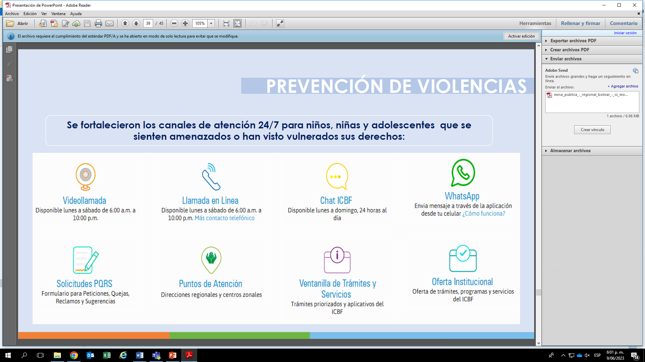
CANALES Y MEDIOS PARA LA ATENCIÓN A LA CIUDADANÍA
MESA PUBLICA 2023
PÚBLICA

Slide 46
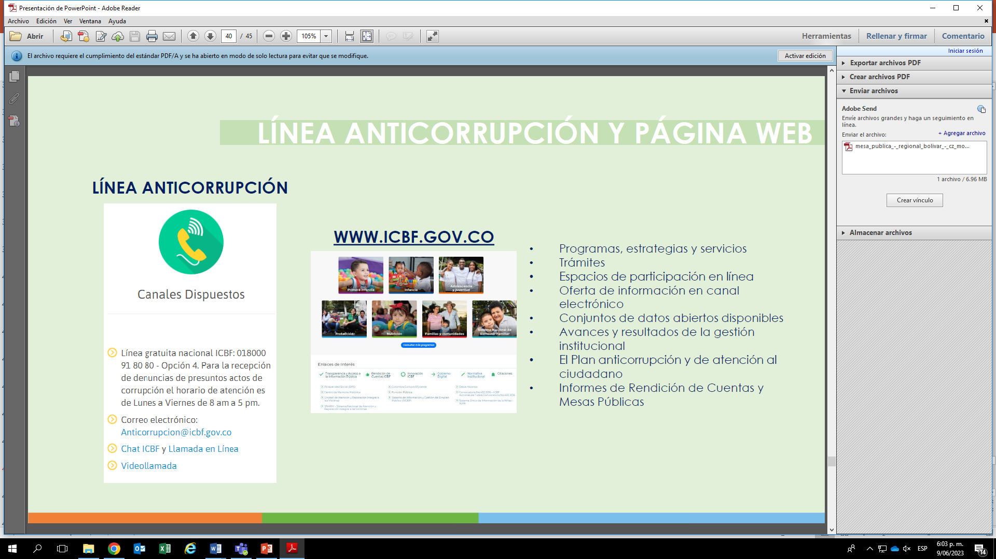
CANALES Y MEDIOS PARA LA ATENCIÓN A LA CIUDADANÍA
MESA PUBLICA 2023
PÚBLICA

Slide 47
INFORME PQRS
MESA PUBLICA 2023
TIPO | PRINCIPALES MOTIVOS | 2022-II | 2023-I | OPORTUNIDAD RESPUESTA
Reporte de Amenaza o Vulneración de derechos | Violencia física, psicológica y/o negligencia | 60 | 0 | Atendidas y cerradas
 | Situación de alta permanencia en calle | 5 | 0 | Atendidas y cerradas
Quejas | Demora en la atención (negar o retardar asuntos a su cargo) | 0 | 1 | Atendidas y cerradas
 | Parcialidad en procesos | 0 | 1 | Atendidas y cerradas
 | Omisión o extralimitación de deberes o funciones | 1 | 0
Reclamos | Incumplimiento de Obligaciones Contractuales | 21 | 21 | Atendidas y cerradas
 | Instalaciones Físicas Inadecuadas | 1 | 1 | Atendidas y cerradas
Sugerencias |  | 0 | 0
 |  | 0 | 0
 |  | 0 | 0
PÚBLICA

Slide 48
INFORME PQRS
RENDICIÓN DE CUENTAS 2023
TIPO | PRINCIPALES MOTIVOS | 2022-II | 2023-I | OPORTUNIDAD RESPUESTA
Solicitud de Restablecimiento de Derechos (SRD) | Violencia física, psicológica y/o negligencia | 57 | 1 | Atendidas y cerradas
 | Violencia Sexual | 30 | 1 | Atendidas y cerradas
 | Incumplimiento al régimen de visitas y custodia | 5 | 0 | Atendidas y cerradas
Trámite de atención Extraprocesal (TAE) | Conciliable - Alimentos, Visitas y Custodia | 119 | 238 | 2022 Atendidas-cerradas 2023 En Atención
 | Reconocimiento voluntario de Paternidad/Maternidad | 39 | 54 | 2022 Atendidas-cerradas 2023 En Atención
 | Solicitud Concepto de Divorcio – Notaria | 36 | 26 | 2022 Atendidas-cerradas 2023 En Atención
Derecho de Petición - Información y Orientación | Otras instituciones | 0 | 1 | Atendidas y cerradas
 | Servicio al Ciudadano | 2 | 2 | Atendidas y cerradas
 | Alimentos | 2 | 2 | Atendidas y cerradas
Derecho de Petición - Información y Orientación con Trámite | Solicitud de Copias | 40 | 53 | Atendidas y cerradas
 | Proceso Restablecimiento de Derechos de NNA | 1 | 1 | Atendidas y cerradas
 | Servicio al Ciudadano | 2 | 2 | Atendidas y cerradas
PÚBLICA

Slide 49

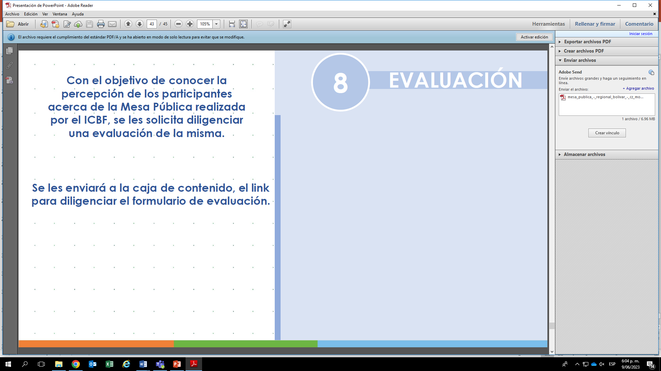
Evaluación
PÚBLICA

Slide 50
Gracias
PÚBLICA

